Slide 1
معدات تنعيم التربة
اعداد
أ.م. شيماء سامي
م. خالد زمام

Slide 2
تجري عملية تنعيم التربة بعد الحراثة للسماح للهواء من التخلل خلال التربة وجعلها في حالة من التفتيت بحيث تساعد البذور على الانبات وتوجد معدات التنعيم بالاشكال التالية.
الامشاط القرصية:
يستخدم هذا النوع من الامشاط بعد حراثة التربة في الخريف لغرض مقاومة الادغال الياً وتفكيك سطح التربة وعزق وتغطية بقايا الحاصل او خلط الأسمدة الكيمياوية مع التربة.
تركيب الامشاط القرصية:
1. الهيكل : وهو مجموعه من القضبان والزوايا الحديدية وتتجمع هذه الأجزاء يتكون الهيكل العام للالة.
2. مجموعة الامشاط: تتكون الأجزاء الشغالة للامشاط القرصية من أقراص مقعرة قطر الواحدة منها يتراوح بين 45 سم الى 50 سم تربط كل مجموعة منها على عمود واحد مربع المقطع والالة تتكون من مجموعتين من الأقراص الواحدة جنب الأخرى بحيث مجموعة ترمي التربة المفككة الى جهة اليمين والأخرى الى جهة اليسرى وتسمى مجموعة الامشاط الفردية . وقد توجد على شكل مجموعتين من الأقراص احداهما خلف الأخرى .

Slide 3
3. عمود مجموعة الامشاط: وهو عمود مربع القطع يمر من خلال مركز القرص المربع الشكل ويفصل بين قرص واخر بكرة ذات مركز مربع الشكل أيضا وكل مجموعة تربط بالهيكل بواسطة كرسين للارتكاز. 4. القاشطة: هي مسطرة حديدية تمدد من الجهة المقعرة من القرص وتعمل على تنظيف هذا الجزء بصورة مستمرة من الاتربة ذات الرطوبة العالية والتي تنحشر بين الأقراص. 5. نقاط التعليق العليا والسفلى للالة: والتي فيها ربط الالة على جهاز الهيدروليك . 6. اذرع التحكم : والتي من خلالها يتم التحكم بزاوية الأقراص بين مجموعة وأخرى أي لزيادة او تقليل زاوية الاصطدام. 7. صندوق الاثقال: يكون على شكل علبة او سطح توضع علبة الاثقال لزيادة عمق التمشيط باستعمال اوزان إضافية لزيادة ضغط الالة على التربة. 8. كراسي الارتكاز: كل مجموعة أقراص ترتبط بالهيكل بواسطة كرسيين فيتكون الكرسي الواحد من الأجزاء التالية وهي:. * بكرة لتثبيت المسافة بين الأقراص. * بروز لسند الكرسي ومنعة من التأرجح يميناً ويساراً. * قطعتان خشبيتان لتغليف البكرة وتعمل عمل الكراسي. * حشوتان مطاطيتان. * الغلاف الحديدي الخارجي.

Slide 5
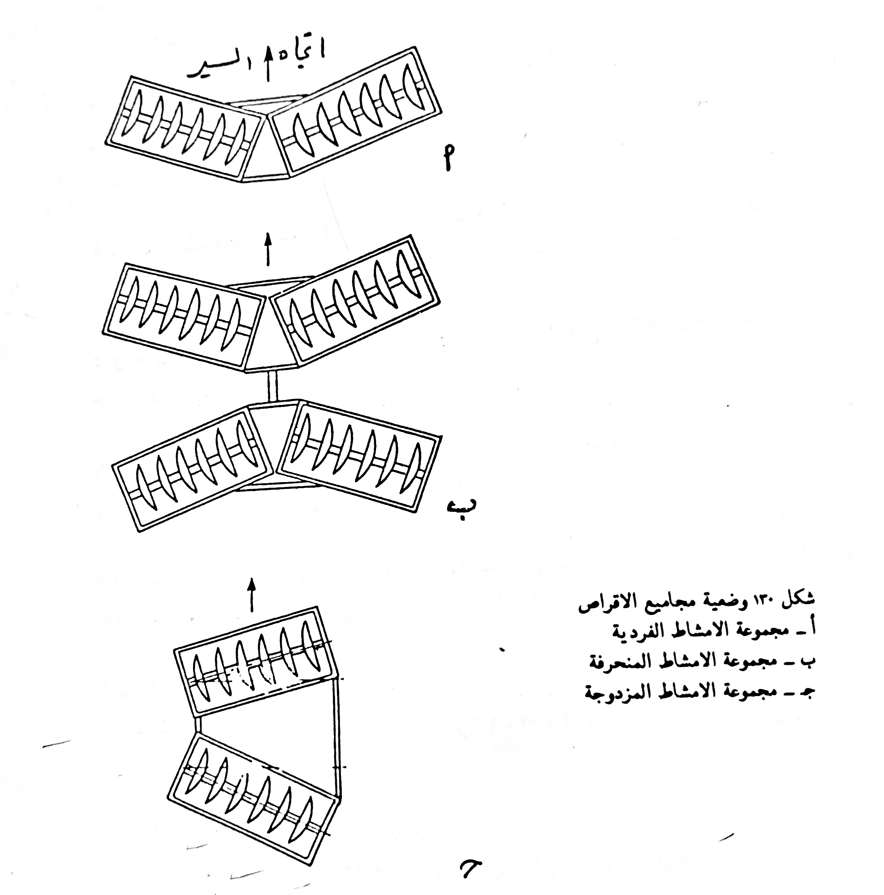

Slide 6
يمكن زيادة اختراق الأقراص للتربة: 1. زيادة زاوية الاصطدام. 2.وضع اثقال داخل صندوق الاثقال. 3. زيادة قطر القرص. الامشاط ذات الاسنان الصلبة: يستخدم هذا النوع من الامشاط لتفكيك الطبقة السطحية من التربة وتعديلها وكسر الطبقة المتكونة بعد سقوط الامطار او بعد الري كما يستخدم لتغطية البذور والاسمدة بعد عملية نثرها على سطح التربة.

Slide 7
تركيب الامشاط ذات الاسنان الصلبة
من مجر ينتهي بنقطة الشبك.
عارضة حديدية ضخمة لشد الوحدات بعضها بالبعض الاخر.
سلسلة لربط الوحدة الواحدة من نقطتين الى العارضة الحديدية.
ضبان حديدية طويلة وعلى شكل منكسر.
مساطر حديدية طولية.
السن وهو الجزء الشغال المتعامل مع التربة.

Slide 8
الامشاط توجد على ثلاثة أنواع وهي:. 1. المشط الخفيف الوزن لتمشيط السماد وقبل البذار وتغطية البذور بعد الزراعة. 2. المشط المتوسط الوزن ويستعمل لتكسير الكتل الترابية الصغيرة المساعدة في تسوية سطح التربة بعد التنعيم. 3. الامشاط الثقيلة وتستعمل لغرض تفكيك سطح التربة عوضاً عن استخدام المحاريث.

Slide 9
الامشاط ذات الاسنان المرنة
تتركب من الأجزاء التالية
1. الهيكل.
2. مسند محور مجموعة الاسنان.
3. محور مجموعة الاسنان.
4. سن نابض (مرن).
5. الجزء الشغال من السن.
6. عتلة تغير زاوية مجاميع الاسنان.
7. نقطة الشبك.

Slide 10
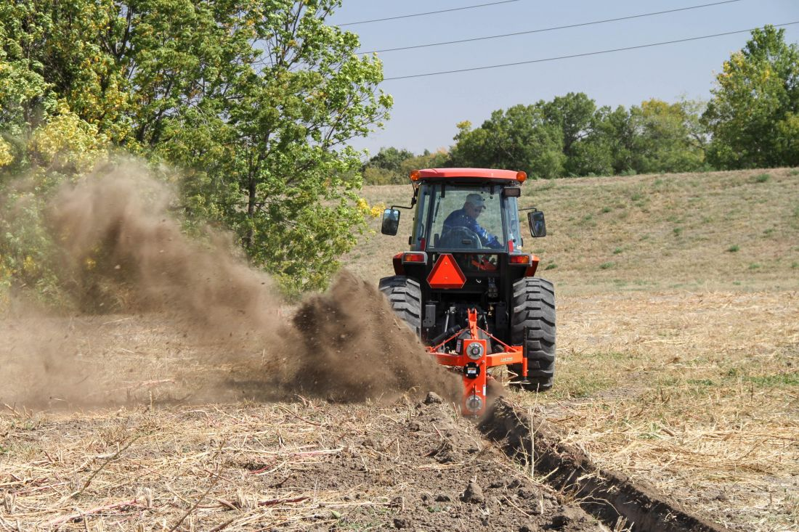
فاتح السواقي تستخدم لفتح سواقي صغيرة داخل الحقل او كبيرة وتكون تبعاً للمسافة بين جانبي السلاح
تتركب من الأجزاء التالية
1. السكة.
2. الساق.
3. الجناحان.
4. نقاط الشبك.

Slide 11
البتان يستخدم البتان لتحديد الحقول بمرز مرتفع ( البتن)
تتركب من الأجزاء التالية
1. عجلة الاسناد.
2. جناح ايسر.
3. جناح ايمن.
4. نقاط التعليق.

Slide 12
المرازة بعض المحاصيل الزراعية يتم زراعتها على مروز مثل الباميا والقطن والخس والذرة . وهي الالة المخصصة لذلك وتوجد المرازة بالشكل المسحوب والمعلق ولها هيكل عريض، يمكن تنظيم ابدان المرازة عليه بالمسافات المطلوبة بين مرز واخر.
تتركب من الأجزاء التالية
1. الهيكل.
2. الابدان.
3. عجلة تحديد العمق.
4. عتلة السيطرة على العجلات.

Slide 13
الهيكل متكون من قطعتين طويلتين من حديد الزاوية عموديين على خط سير الساحبة وهاتين القطعتين مثقبتان بثقوب ذات ابعاد متساوية بعضها عن البعض الاخر لغرض ربط الابدان عليها والهيكل يحمل على جهاز الهيدروليك اما البدن الواحد من ابدان المرازة فيتكون من:.
نجد ان كل بدنين من المرازة يقومان بدفع التربة الى الجهتين مما يجعل خط التراب يلتقي في الفراغ المنزول بين الجناحين مما يؤدي الى ارتفاع التربة في هذه المنطقة
1. طرفي السلاح.
2. جزء السلاح.
3. الرباط.
4. الجناحان.
5. زعنفة موازنة.

